Slide 1


第二部分 测试基础
2.5 黑盒测试—因果图法

Slide 2
内容回顾
检查产品说明书
黑盒测试设计用例方法：
等价类划分法
边界值分析法
判定表法

Slide 3
作业讲解
1 计算出差补助为:
当员工办理长期出差时，不论是否出差，出差到哪里，每月固定补助1000元
当员工未办理长期出差时，如果出差省会城市，则每月补助1500元，否则补助800元;不出差，补助为0
2 使用决策表法设计测试用例： "输入三个整数 a 、 b 、 c 分别作为三边的边长构成三角形。通过程序判定所构成的三角形的类型，当此三角形为一般三角形、等腰三角形及等边三角形时，分别作计算 … "
Notes:
作业要求：每题写出4个分步骤：
1）分析出条件和动作，并且定义每种条件的值；
2）画出决策表；
3）合并决策表；
4）写出测试用例，格式为：编号+步骤+预期结果；

Slide 4

目录
1
因果图法的概述
2
实例讲解及演练

Slide 5
本节教学目标
掌握因果图法进行测试用例设计
掌握课堂讲解实例并能举一反三

Slide 6
设计测试用例
需求：
输入的第一个字符必须是#或*，第二个字符必须是一数字，第三个字符必须是一字母；此情况下进行文件的修改；若第一个字符不是#或*，则给出信息N，若第二个字符不是数字，则给出信息M；第三个字符不是字母，则给出信息O。
问题：请使用等价类划分和边界值分析法设计测试用例？
有没有比这两种方法更适合的方法设计用例？是什么方法？
因果图法

Slide 7
设计测试用例
某软件规格说明书包含这样的要求：第一列字符必须是A或B，第二列字符必须是一个数字，在此情况下进行文件的修改，但如果第一列字符不正确，则给出信息L；如果第二列字符不是数字，则给出信息M
等价类划分
决策表法
因果图法

Slide 8
因果图法概述
输入条件（原因C）
输出条件（结果E）
(1)
--------
E
v
L
(11)
--------
(2)
文件修改
v
数字
M
因果图：用图解的方法表示输入的各种组合关系，写出判定表，从而设计相应的测试用例

Slide 9
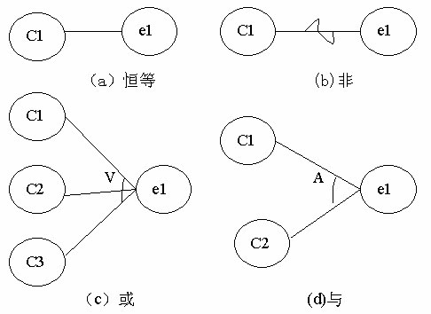
因果图法概述——图符号1
因果图常用符号：
Ci：原因
Ei：结果
恒等：原因结果同时出现
非~：原因出现，结果不出现
原因不出现，结果出现
或∨：原因1个出现，结果就出现
原因都不出现，结果就不出现
且∧：原因都出现，结果才出现
注意：
其中I 取“0”表示状态不出现，“1”表示状态出现，若有多状态，可取大于1的多个值表示。
Notes:
每个节点表示状态
为了表示原因与原因之间、结果与结果之间可能存在的约束条件 因果图中附加一些表示约束条件的符号

Slide 10
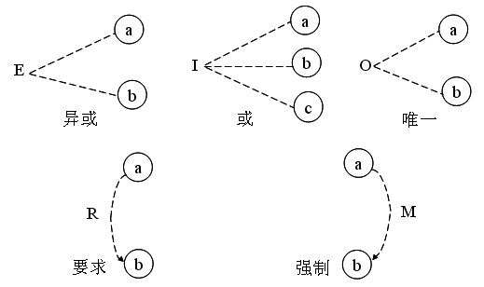
因果图法概述——图符号2
约束条件：
从输入考虑
E（互斥）：表示ab两原因不会同时成立，最多一个能成立
I（包含）：abc三个原因中至少有一个必须成立
O（唯一）：ab当中必须有一个，且仅有一个成立
R（要求）：当a出现时，b必须也出现，不可能a出现b不出现
从输出考虑
M(强制或屏蔽)
a是1时，b必须是0
a是0时，b的值不定
互斥
Notes:
E 性别 但不是必填项
I 联系方式 多种 且必填项
O 性别 且必填项
R 城市 省 市
大学 师大软件学院

Slide 11
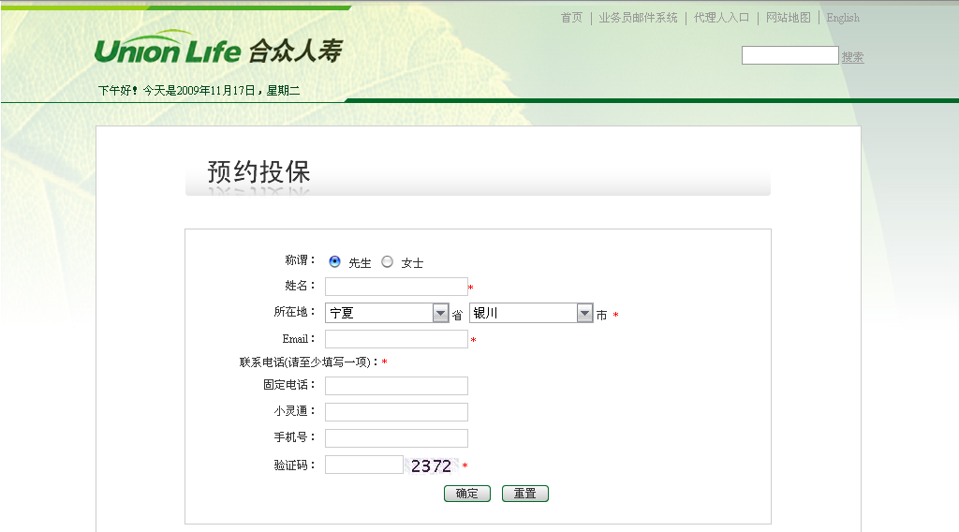
因果图法概述——应用
E（互斥/异或）
若必填：O（唯一）
R（要求）
I（包含）
Notes:
E（互斥/异或） 表示两原因不会同时成立，最多一个能成立
如果为必填项： O 唯一
R（要求） 当a出现时，b必须也出现。不可能a出现b不出现
I（包含） 三个原因中至少有一个必须成立

Slide 12
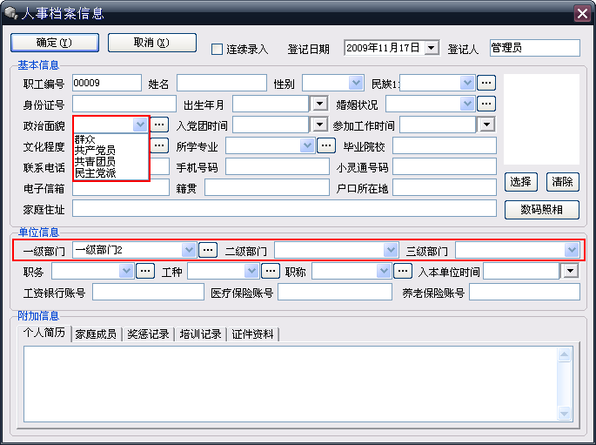
因果图法概述——应用
Notes:
页面这些字段都可以作为输入（原因）以及点击的不同按钮也可作为（原因） 原因之间存在关系 E/O（互斥） R（要求）
输入后或点击按钮后产生的不同页面或提示可以作为（结果）
可能认为用的是等价类划分法 其实已经融入了因果图法的思想了

Slide 13
因果图法概述——用法
原因
结果
测试用例
因果图法是从需求中找出因(输入条件)和果(输出或程序状态的改变)，通过因果图转化成判定表。
输入条件之间的关系（组合关系、约束关系等）
输入和输出之间的关系
Notes:
它是将自然语言规格说明转化为形式语言规格说明的一种严格的说法 还可以指出规格说明中存在的不完整性和二义性 刚才已经说了因果图法能处理 输入条件之间的有关系（组合关系 约束关系等） 且还考虑到输入和输出之间的关系
在较为复杂的问题中 因果图法常常是十分有效的 它能够帮我们检查输入条件之间的组合 设计出非冗余、高效的测试用例
因果图到底什么样呢？
一起回顾一下
主要就是来解决 输入条件的各种组合情况
《软件评测师教程》P129
恒等：表示原因结果一对一的
对应关系
非：表示原因结果是一种否定关系
或：表示几个原因中有一个出现，
则结果出现，只有当这几个原
因都不出现时，结果才不出现
与：表示若几个原因都出现，结果
才出现。若有一个不出现，结
果就不出现

Slide 14
因果图法步骤
1 提取因果，赋予标识符
2 提取因果关系，表示因果图
因果图法设计用例步骤
3 标明约束条件
4 转换判定表
5 设计测试用例

Slide 15
目录
1
因果图法的概述
2
实例讲解及演练

Slide 16
实例一：需求与思路
需求一：
某软件规格说明书包含这样的要求：第一列字符必须是A或B，第二列字符必须是一个数字，在此情况下进行文件的修改，但如果第一列字符不正确，则给出信息L；如果第二列字符不是数字，则给出信息M
思路：
1）分析需求，列出原因和结果。
2）找出因果关系、原因与原因之间的约束关系，画出因果图。
3）将因果图转换成决策表。
4）根据（3）中的决策表，设计用例的输入数据和预期输出。

Slide 17
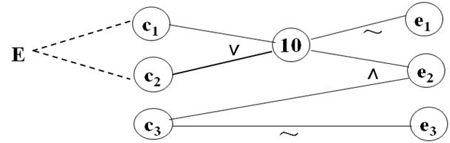
实例一：解析
1）分析原因和结果：
2）找出因果逻辑关系、约束关系，画出因果图：
原因 | 结果
c1：第一个字符是A | e1：给出信息L
c2: 第一个字符是B | e2：修改文件
c3：第二个字符是一个数字 | e3：给出信息M

Slide 18
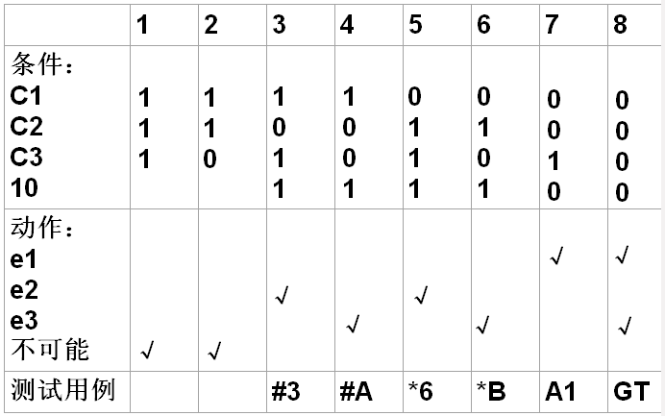
实例一：解析
3）将因果图转换成决策表
预期输出
修改文件
给出信息 M
修改文件
给出信息M
给出信息N
给出信息L和M

Slide 19
步骤回顾总结
应用场合
当软件的输入条件过多时，可以考虑输入的所有排列组合情况，考虑条件之间和条件结果之间关系，防止遗漏
局限性
测试用例数目可能会很大，不便于维护
N个条件：2的N次方种组合
Notes:
提取因果，赋予标识符（原因常常是：输入条件或输入条件的等价类 结果：输出条件）
提取因果关系，绘制因果图
标明约束条件
转化判定表
设计用例
分析需求，提取原因和结果，并赋予标识符 （原因常常是：输入条件或输入条件的等价类 结果：输出条件）
分析需求，提取因果关系，并表示成“因果图”
标明因果图中约束条件
因果图转换成判定表
为判定表中每一列表示的情况设计测试用例

Slide 20
Practice
需求：
有一个处理单价为1元5角的盒装饮料的自动售货机软件。若投入1元5角硬币，按下“可乐”、“雪碧”或“红茶”按钮，相应的饮料就送出来。若投入的是2元硬币，在送出饮料的同时退还5角硬币。
问题：使用因果图法设计测试用例

Slide 21
内容总结
什么情况使用因果图法
应用的输出结果依赖于各种输入条件的组合或各种输入条件之间有某种相互制约关系时
因果图法是什么
表示输入的各种组合关系，写出判定表，从而设计相应的测试用例
因果图法使用步骤

Slide 22
Practice
。
分析中国象棋中走马的实际情况，使用因果图法设计测试用例
对马的说明： 1、如果落点在棋盘外，则不移动棋子； 2、如果落点与起点不构成日字型，则不移动棋子； 3、如果落点处有自己方棋子，则不移动棋子； 4、如果在落点方向的邻近交叉点有棋子（绊马腿），则不移动棋子； 5、如果不属于1-4条，且落点处无棋子，则移动棋子； 6、如果不属于1-4条，且落点处为对方棋子(非老将)，则移动棋子并除去对方棋子； 7如果不属于1-4条，且落点处为对方老将，则移动棋子，并提示战胜对方，游戏结束

Slide 23
分析原因和结果
原因： 1、 落点在棋盘上； 2、 落点与起点构成日字； 3、 落点处为自己方棋子； 4、 落点方向的邻近交叉点无棋子； 5、 落点处无棋子； 6、 落点处为对方棋子（非老将）； 7、 落点处为对方老将。 结果： 21、不移动棋子； 22、移动棋子； 23、移动棋子，并除去对方棋子； 24、移动棋子，并提示战胜对方，结束游戏。

Slide 24
Question

Slide 25
因果图法概述——定义
因果图：用图解的方法表示输入的各种组合关系，写出判定表，从而设计相应的测试用例
输入条件（原因C）
输出条件（结果E）
投入1元5角硬币
(1)
(21)
送饮料且退还5角硬币
--------
v
E
v
(11)
投入2元硬币
--------
(2)
送出“可乐”饮料
v
(22)
按“可乐”按钮
v
(23)
送出“雪碧”饮料
(3)
--------
按“雪碧”按钮
------
E
(4)
v
(12)
v
送出“红茶”饮料
--------
(24)
按“红茶”按钮
(5)
Notes:
作业可以参考”测试技术”中 测试用例设计白皮书
问题1☹11）（12）可以让思路更清楚 可以没哟
E 不能同时产生

Slide 26
实例解析
1）分析原因和结果：
原因： ① 投入1元5角硬币 ②投入2元硬币
③ 按“可乐”按钮 ④按“雪碧”按钮 ⑤ 按“红茶”按钮
中间状态： ① 已投币 ②已按钮
结果： ① 送饮料且退还5角硬币 ②送出“可乐”饮料
③ 送出“雪碧”饮料 ④送出“红茶”饮料

Slide 27
实例二：解析
2）画出因果图：
输入条件（原因）
输出条件（结果）
投入1元5角硬币
(1)
(21)
送饮料且退还5角硬币
--------
v
E
v
(11)
投入2元硬币
--------
(2)
送出“可乐”饮料
v
(22)
按“可乐”按钮
v
(23)
送出“雪碧”饮料
(3)
--------
按“雪碧”按钮
------
E
(4)
v
(12)
v
送出“红茶”饮料
--------
(24)
按“红茶”按钮
(5)

Slide 28
实例二：解析
3）将因果图转换成决策表：
 |  |  | 1 | 2 | 3 | 4 | 5 | 6 | 7 | 8 | 9 | 10 | 11
输 入 | 投入1元5角硬币 | （1） | 1 | 1 | 1 | 1 | 0 | 0 | 0 | 0 | 0 | 0 | 0
 | 投入2元硬币 | （2） | 0 | 0 | 0 | 0 | 1 | 1 | 1 | 1 | 0 | 0 | 0
 | 按“可乐”按钮 | （3） | 1 | 0 | 0 | 0 | 1 | 0 | 0 | 0 | 1 | 0 | 0
 | 按“雪碧”按钮 | （4） | 0 | 1 | 0 | 0 | 0 | 1 | 0 | 0 | 0 | 1 | 0
 | 按“红茶”按钮 | （5） | 0 | 0 | 1 | 0 | 0 | 0 | 1 | 0 | 0 | 0 | 1
中间 结点 | 已投币 | （11） | 1 | 1 | 1 | 1 | 1 | 1 | 1 | 1 | 0 | 0 | 0
 | 已按钮 | （12） | 1 | 1 | 1 | 0 | 1 | 1 | 1 | 0 | 1 | 1 | 1
输 出 | 退还5角硬币 | （21） | 0 | 0 | 0 | 0 | 1 | 1 | 1 | 0 | 1 | 0 | 0
 | 送出“可乐”饮料 | （22） | 1 | 0 | 0 | 0 | 1 | 0 | 0 | 0 | 0 | 0 | 0
 | 送出“雪碧”饮料 | （23） | 0 | 1 | 0 | 0 | 0 | 1 | 0 | 0 | 0 | 0 | 0
 | 送出“红茶”饮料 | （24） | 0 | 0 | 1 | 0 | 0 | 0 | 1 | 0 | 0 | 0 | 0

